Slide 1
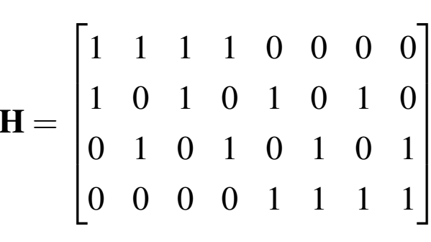
Edge
Interleaver
Variable
nodes
Check
nodes
+
+
+
+

